Slide 1













KHỞI ĐỘNG

Slide 2

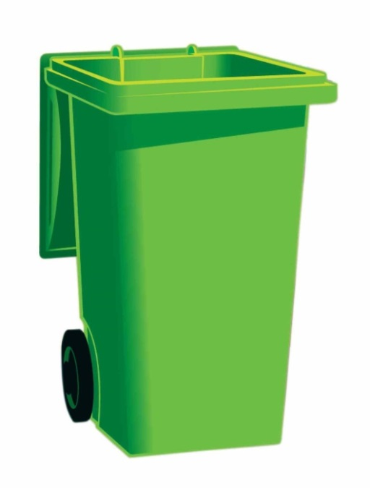





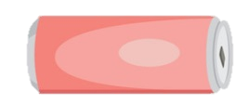

•
PHÂN LOAI RÁC
1
2

Slide 3







1
2
Notes:
Khi rác vào thùng, GV kích chuột để giúp HS chốt ý nghĩa của trò chơi
Click mũi tên dể tới bài học

